Slide 1
Samtyckeshantering i Cosmic
Registrering av samtycke till sammanhållen vård - och omsorgsdokumentation och Nationella läkemedelslistan

Slide 2

Samtycke till sammanhållen vård- och omsorgsdokumentation
Samtyckeshanteringen i Cosmic stödjer sammanhållen journalföring som ger olika vårdgivare möjlighet att dela patientinformation mellan varandra inom ramen för Patientdatalagen (PDL).
Samtyckeshanteringen i Cosmic är kopplad till Nationell samtyckestjänst.

Slide 3
Begrepp att känna till i samband med aktiva val och samtyckeshantering i Cosmic
Mina enheter: Det urval av enheter som användaren har i sitt inloggningsurval
Min vårdgivare: Den organisation /huvudman som användaren är anställd inom, exempelvis Region Jönköpings län eller en privat vårdcentral.
Alla vårdgivare: Inkluderar alla vårdgivare, den vårdgivare som användaren är anställd inom + externa vårdgivare.
Extern vårdgivare: En vårdgivare som inte ingår i den organisation/huvudman som användaren är anställd inom.

Slide 4
När behövs ett samtycke till sammanhållen vård- och omsorgsdokumentation
Som medarbetare har du tillgång till all journalinformation inom din vårdgivare, exempelvis Region Jönköpings län, om du har en vårdrelation till patienten och det finns ett behov av informationen för att kunna utföra vården av patienten.
För att kunna ta del av journalinformation från externa vårdgivare (en vårdgivare som inte ingår i den organisation/huvudman som användaren är anställd inom) krävs patientens samtycke.
Det är inga regler som är ändrade kring samtycke till sammanhållen vård – och omsorgsdokumentation, endast sättet hur vi registrerar det i Cosmic.

Slide 5
Rutiner för att registrera samtycke till sammanhållen vård- och omsorgsdokumentation
För att processen med att hantera Samtycke till sammanhållen vård- och omsorgsdokumentation ska fungera så smidigt som möjligt, är det viktigt att ni tar fram rutiner för hur detta ska ske.
En rekommendation är att detta kontrolleras exempelvis vid:
Början av en vårdprocess
Början av ett vårdtillfälle
Ankomstregistrering vid ett planerat eller akut besök
Remiss till vårdande enhet utanför ”Min vårdgivare”. Registrera om så är fallet, att patienten medger att mottagande enhet får ta del av patientens journal på sändande enhet. Mottagande enhet kan då registrera ett samtycke till sammanhållen vård och omsorgdokumentation.

Slide 6

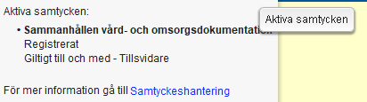
Ikon i patientlisten visar aktiva samtycken
När det finns ett eller flera registrerade och aktiva samtycken, visas samtyckesikonen i Patientlisten
Genom att klicka på ikonen visas information om de aktiva samtycken som finns registrerade.

Slide 7
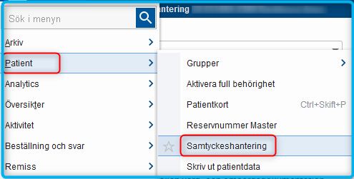
Registrering av samtycke
I menyvalet ”Patient” finns valet Samtyckeshantering. Genom att klicka på detta, kommer du till fönstret för registrering.

Slide 8
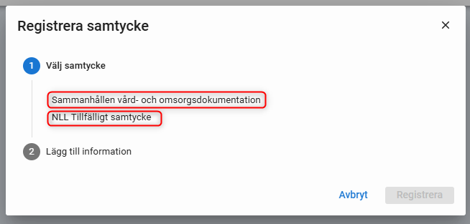
Registreringsruta för samtycke
Det finns möjlighet att registrera två typer av samtycken
Sammanhållen vård- och omsorgsdokumentation
NLL Tillfälligt samtycke
Registrering för NLL (Nationella läkemedelslistan ) kan också göras i Läkemedelsmodulen, NLL

Slide 9
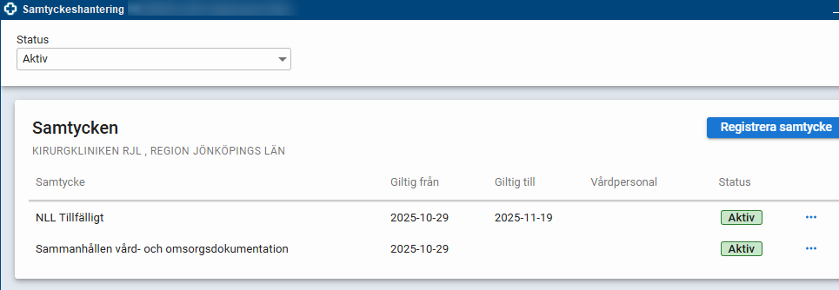
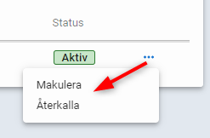
Fönstret Samtyckeshantering i Cosmic
I fönstret Samtyckeshantering visas, registreras, återkallas och makuleras samtycken. Samtycke registreras per klinik. Det räcker i nuläget med ”Giltigt från”-datum för Sammanhållen vård- och omsorgsdokumentation.
Genom att trycka på de tre blå prickarna kommer alternativen ”Makulera” och ”Återkalla” fram

Slide 10
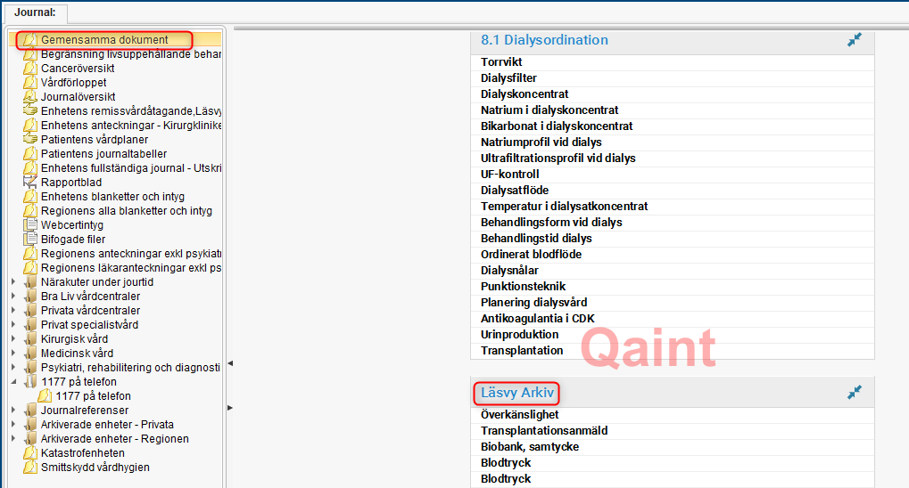
Samtycken till åtkomst av patientuppgifter via sammanhållen journalföring som redan finns registrerade i Gemensamma dokument
De samtycken till åtkomst av sammanhållen journalföring som redan finns registrerade i Gemensamma dokument i Cosmic, kommer att finnas kvar en månad efter uppgraderingen. Därefter kommer dessa att flyttas till ”Läsvy Arkiv”.
Dessa samtycken kan användas för att göra en registrering
i nya funktionen Samtycken.
Du hittar den nya registreringsvyn under Meny/ Patient/
Samtyckeshantering

Slide 11
Mer information om Samtyckeshantering i Cosmic
Det går att läsa mer om samtycke till sammanhållen vård- och omsorgsdokumentation och Nationella läkemedelslistan i Cosmic här:
Folkhälsa och sjukvård / Administration / Cosmic / Samtyckeshantering

Slide 12
Frågor och svar angående registrering av samtycke i Cosmic
Under Kontaktpersonsnätverksträff 2025-11-27, besvarades frågor kring det nya sättet att registrera samtycke till sammanhållen vård - och omsorgsdokumentation i Cosmic.
Det går att läsa dessa frågor och svar på Folkhälsa och sjukvård / Administration / Cosmic / Aktuell information / Kontaktpersonsnätverksträff (KPN) för Cosmic / November 2025 /
Frågor & svar - Kontaktpersonsnätverksträff 2025-11-27

